Slide 1

INSTALACIÓN DE MYSQL

Slide 2

¿QUÉ ES MYSQL?
MySQL es un sistema de gestión de bases de datos relacional más extendido en la actualidad al estar basada en código abierto.

Slide 3

¿QUÉ ES MYSQL?
MySQL es un sistema de gestión de bases de datos que cuenta con una doble licencia. Por una parte, es de código abierto, pero por otra, cuenta con una versión comercial gestionada por la compañía Oracle.

Slide 4

¿QUÉ ES XAMPP?
XAMPP es un servidor independiente de plataforma, software libre, que consiste principalmente en la base de datos MySQL, el servidor Web Apache y los intérpretes para lenguajes de script: PHP y Perl.

Slide 5

¿QUÉ ES XAMPP?
El nombre proviene del acrónimo de X (para cualquiera de los diferentes sistemas operativos), Apache, MySQL, PHP, Perl.

Slide 6
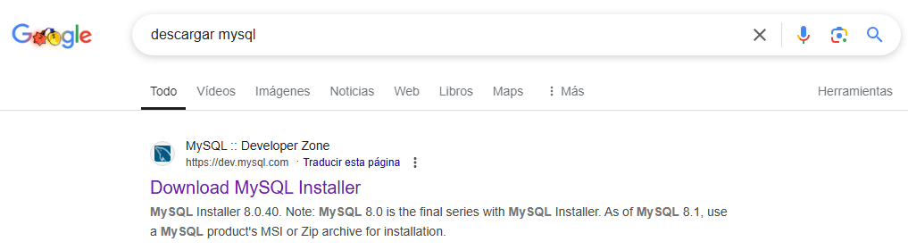
INSTALACIÓN DEL MYSQL
En el navegador, digitar:
DESCARGAR MYSQL
Clic en el link:
Download MySQL Installer

Slide 7
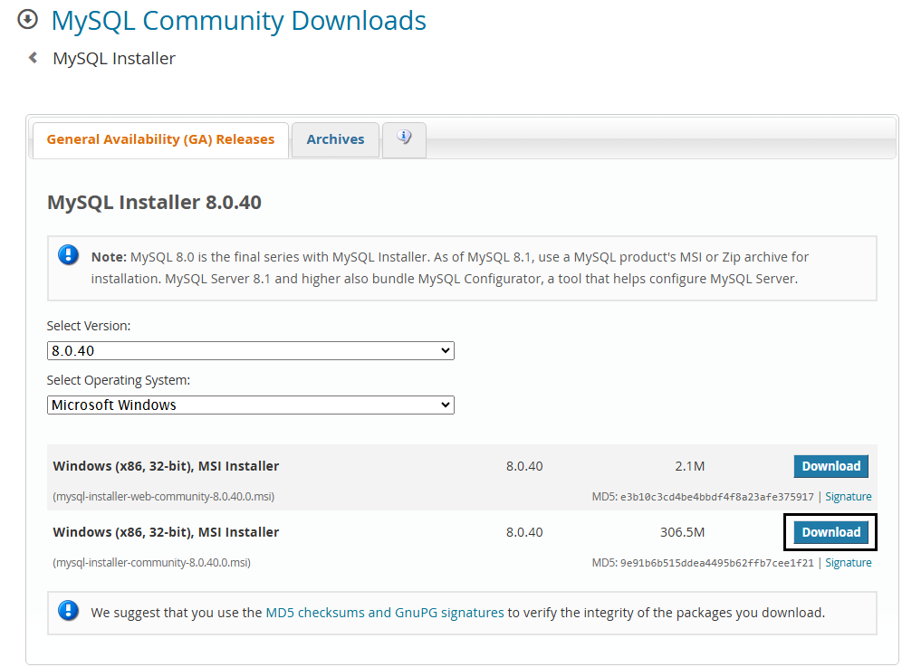
INSTALACIÓN DEL MYSQL
Clic en el botón: Download

Slide 8
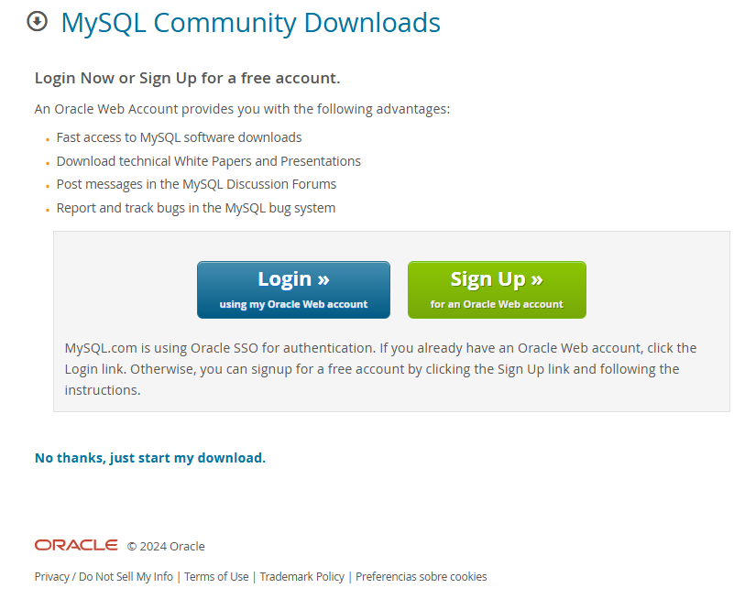
INSTALACIÓN DEL MYSQL
Clic en el link:
No gracias, solo inicia mi descarga.

Slide 9
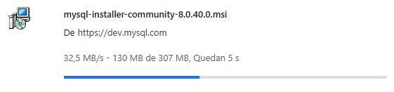
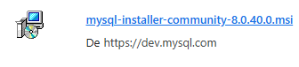
INSTALACIÓN DEL MYSQL
Proceso de la descarga
Descarga Terminada

Slide 10
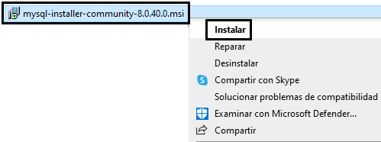
INSTALACIÓN DEL MYSQL
Clic derecho en MySQL - installer
Clic en la opción: Instalar

Slide 11
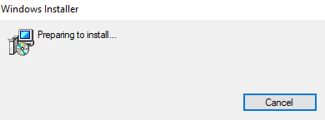
INSTALACIÓN DEL MYSQL
Se activa Windows Installer

Slide 12
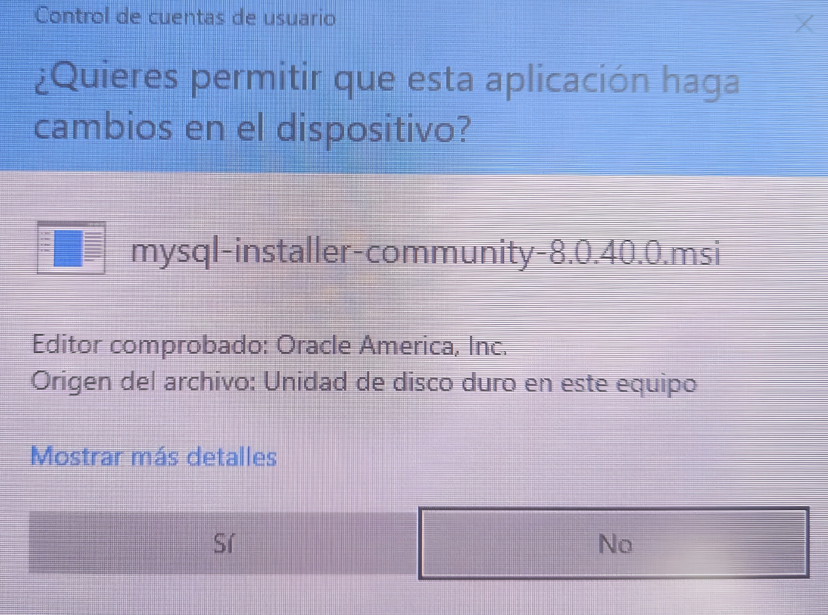
INSTALACIÓN DEL MYSQL
Clic en el botón: Sí

Slide 13
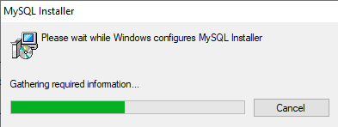
INSTALACIÓN DEL MYSQL
Se muestra un cuadro de progreso de configuración de la instalación de MySQL

Slide 14
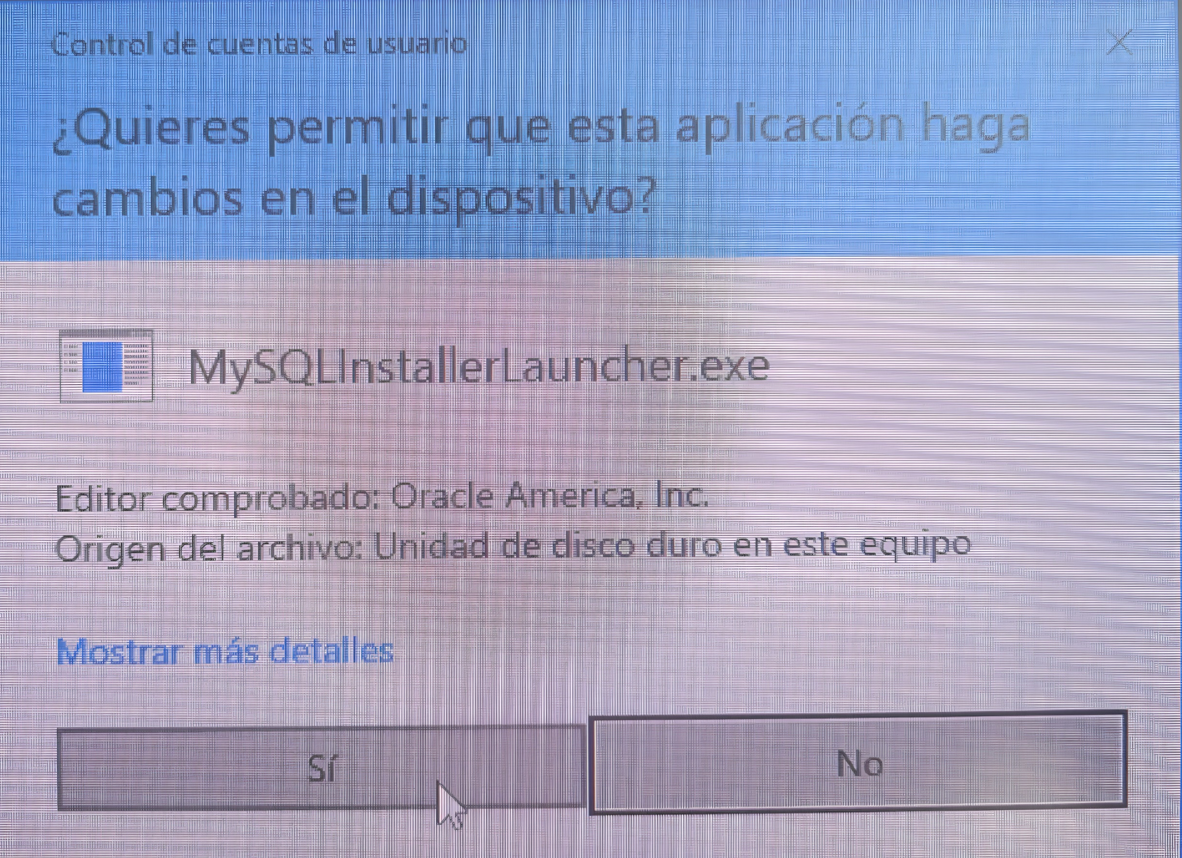
INSTALACIÓN DEL MYSQL
Clic en el botón: Sí

Slide 15
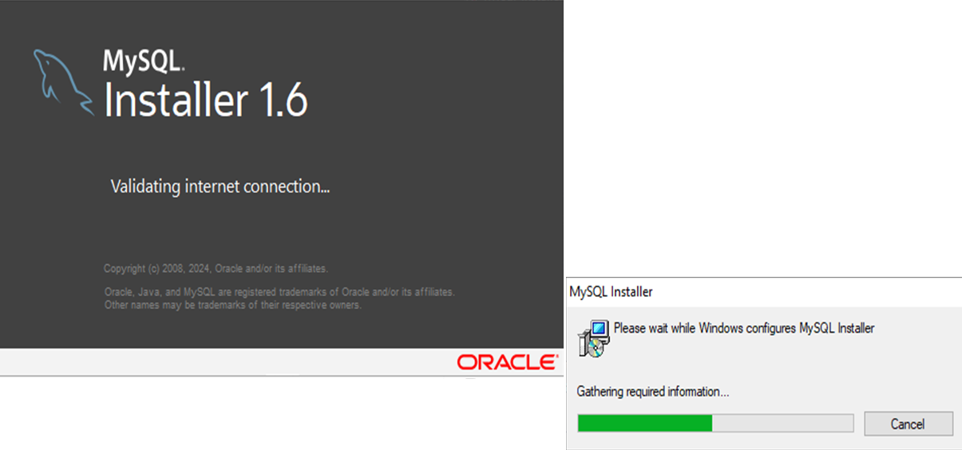
INSTALACIÓN DEL MYSQL
Se prepara el asistente de instalación

Slide 16
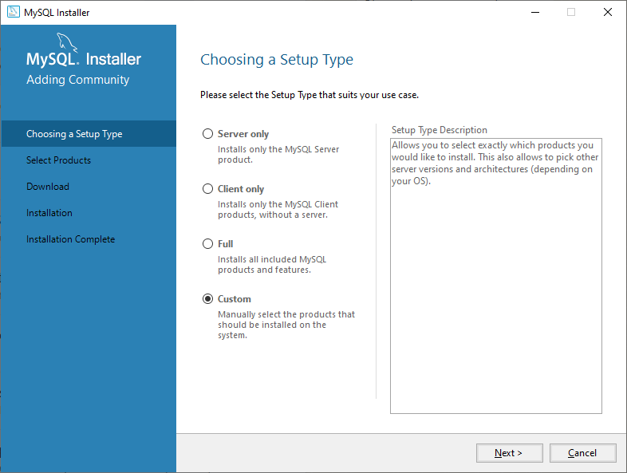
INSTALACIÓN DEL MYSQL
Clic en la opción:
Custom
Clic en el botón: Next

Slide 17
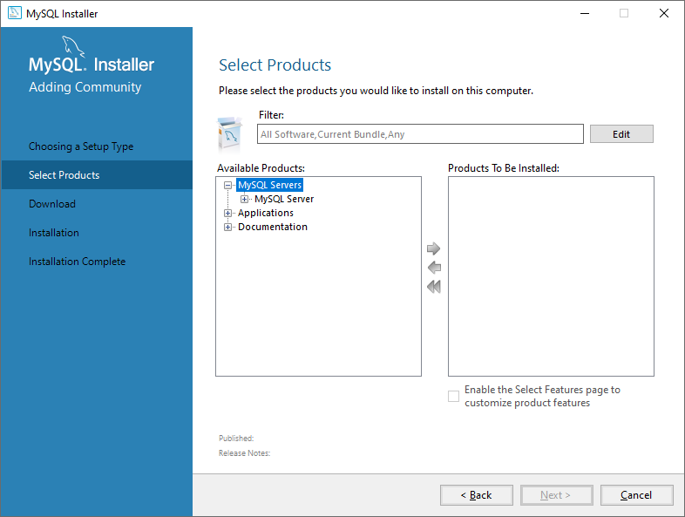
INSTALACIÓN DEL MYSQL
1.- Seleccionar la opción: MySQL Servers
2.- Clic en el signo +, para expandir

Slide 18
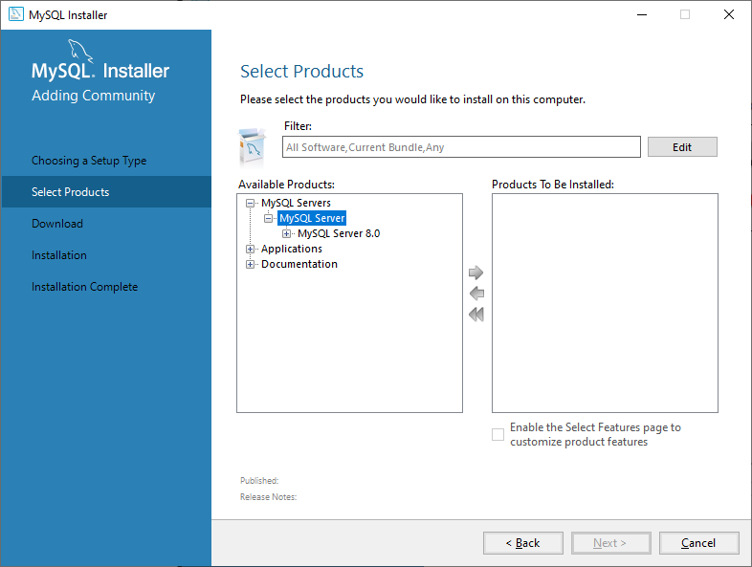
INSTALACIÓN DEL MYSQL
1.- Seleccionar la opción: MySQL Server
2.- Clic en el signo +, para expandir

Slide 19
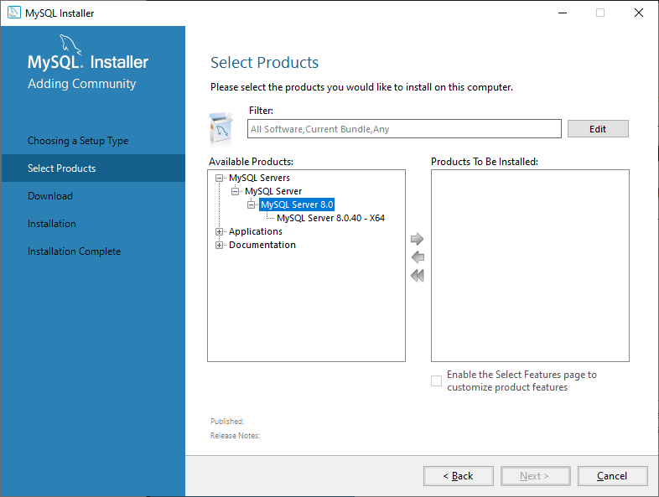
INSTALACIÓN DEL MYSQL
1.- Clic en la opción:
MySQL Server 8.0
2.- Clic en el signo +, para expandir

Slide 20
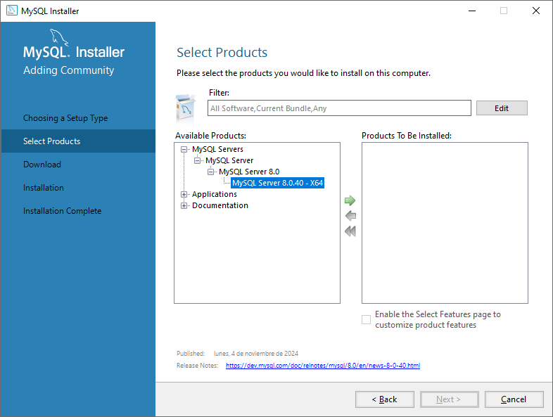
INSTALACIÓN DEL MYSQL
1.- Clic en la opción:
MySQL Server 8.0.40 – X64
2.- Clic en la flecha derecha

Slide 21
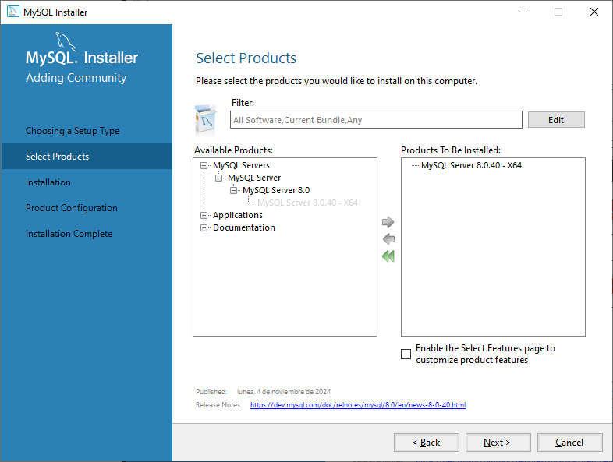
INSTALACIÓN DEL MYSQL
Opción Seleccionada

Slide 22

INSTALACIÓN DEL MYSQL
Clic en el signo +, de la opción: Applications, para expandir.

Slide 23
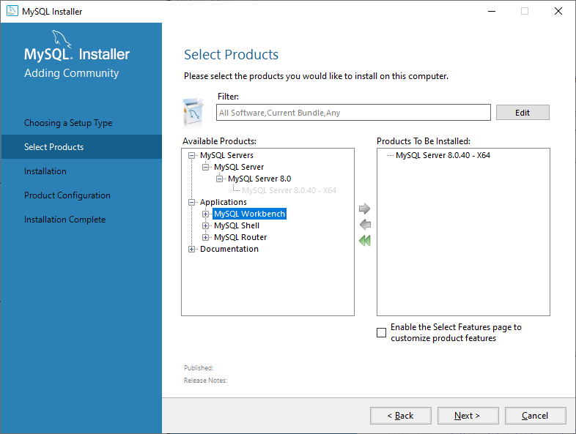
INSTALACIÓN DEL MYSQL
Clic en el signo +, de la opción: MySQL Workbench para expandir

Slide 24
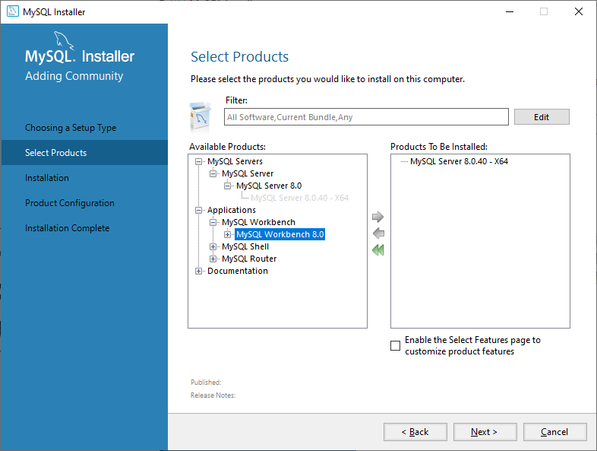
INSTALACIÓN DEL MYSQL
Clic en el signo +, de la opción: MySQL Workbench 8.0 para expandir.

Slide 25
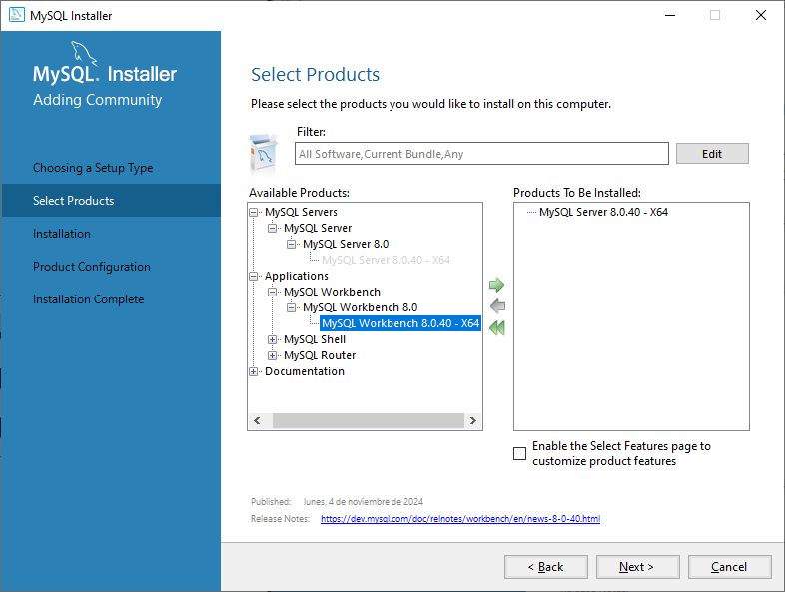
INSTALACIÓN DEL MYSQL
Clic en la
flecha derecha
1.- Clic en la opción:
MySQL Workbench 8.0.40 – X64

Slide 26
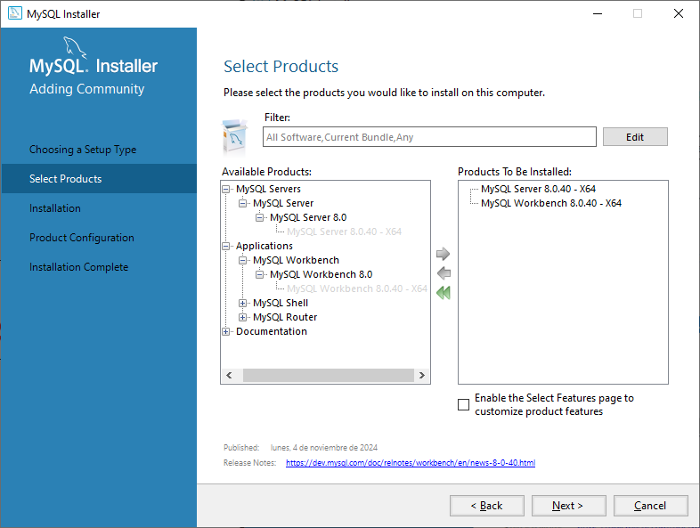
INSTALACIÓN DEL MYSQL
Opciones Seleccionadas

Slide 27
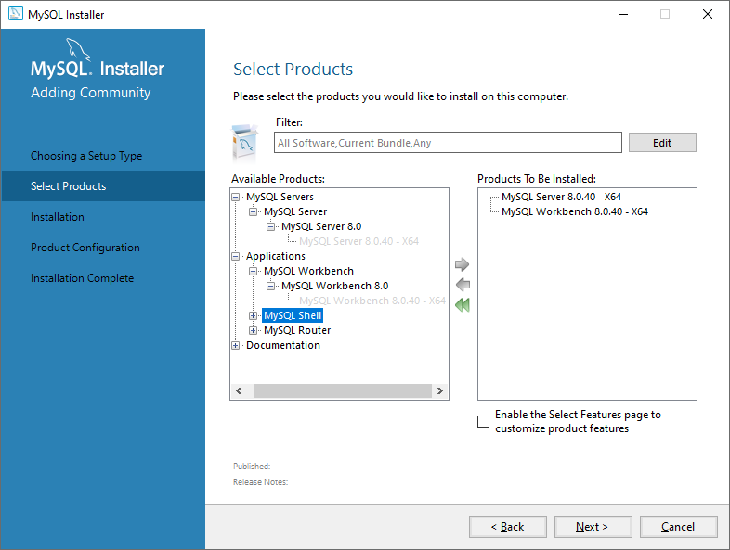
INSTALACIÓN DEL MYSQL
Clic en el signo +, de la opción: MySQL Shell, para expandir.

Slide 28
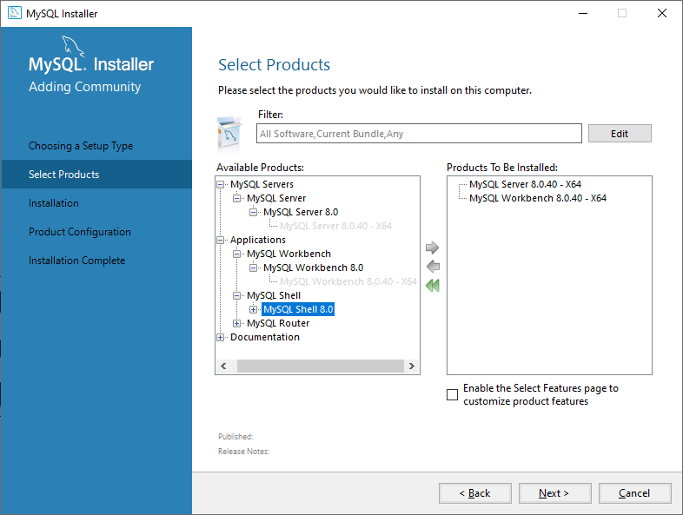
INSTALACIÓN DEL MYSQL
Clic en el signo +, de la opción: MySQL Shell 8.0, para expandir.

Slide 29
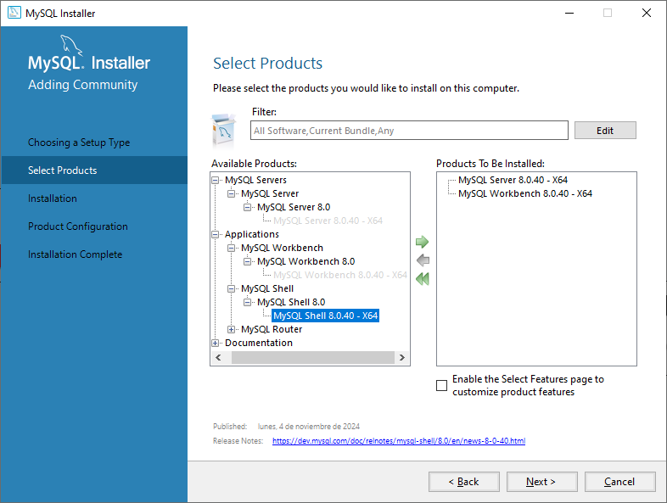
INSTALACIÓN DEL MYSQL
Clic en la
flecha derecha
1.- Clic en la opción:
MySQL Shell 8.0.40 – X64

Slide 30
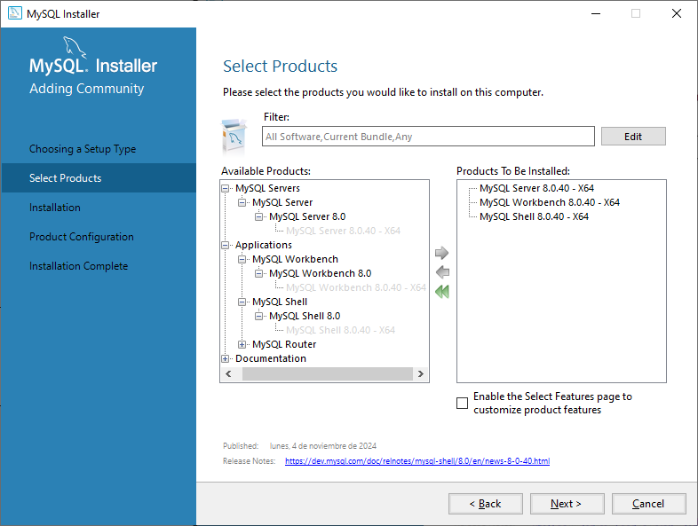
INSTALACIÓN DEL MYSQL
De acuerdo con lo seleccionado, se lista en el cuadro de la derecha.
Clic en el botón: Next

Slide 31
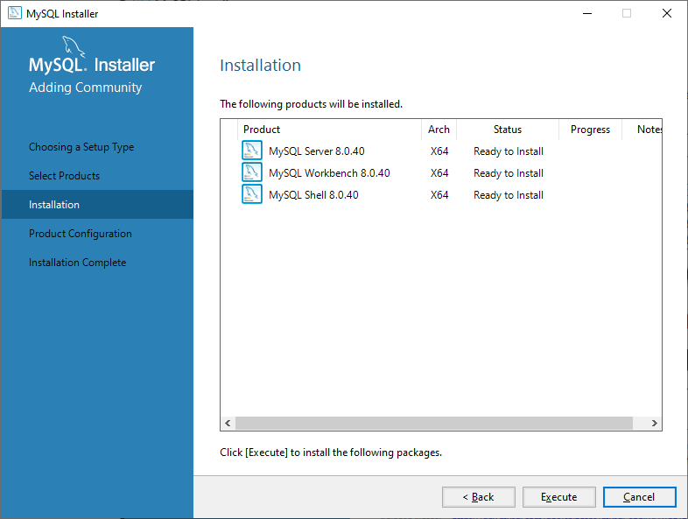
INSTALACIÓN DEL MYSQL
Clic en el botón: Execute

Slide 32
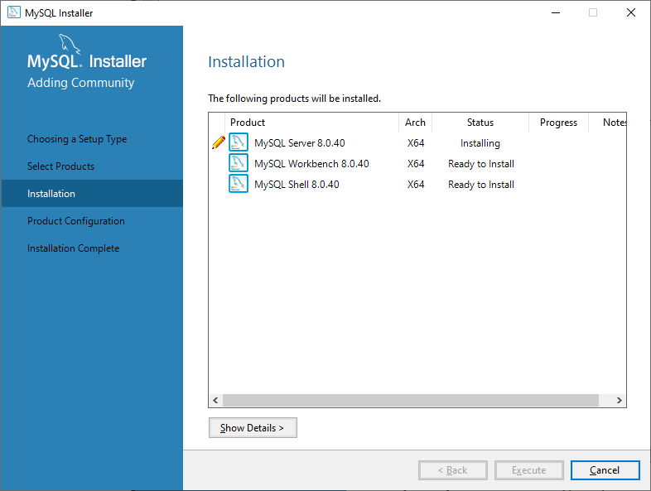
INSTALACIÓN DEL MYSQL
Progreso de la instalación

Slide 33
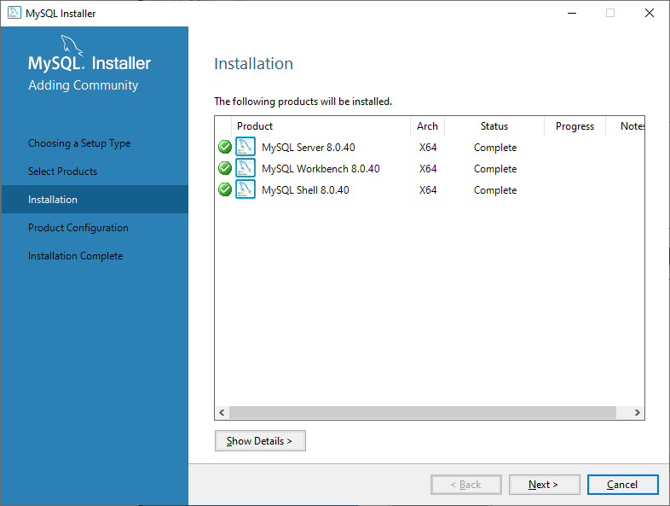
INSTALACIÓN DEL MYSQL
Instalación terminada
Clic en el botón: Next

Slide 34
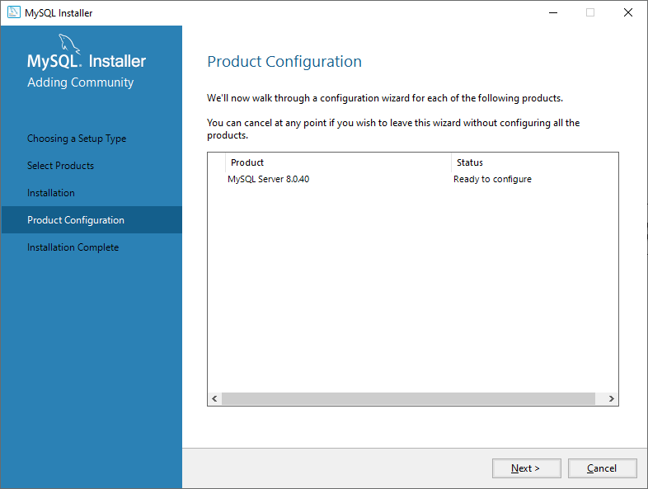
INSTALACIÓN DEL MYSQL
Listo a configurar
Clic en el botón: Next

Slide 35
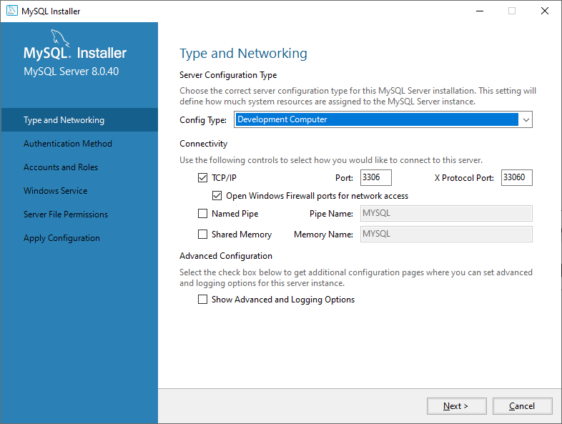
INSTALACIÓN DEL MYSQL
El puerto por defecto es: 3306
Clic en el botón: Next

Slide 36
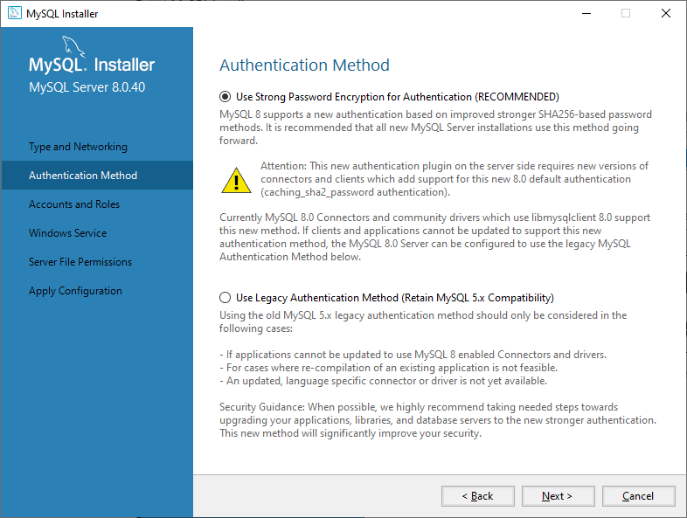
INSTALACIÓN DEL MYSQL
Clic en el botón: Next

Slide 37
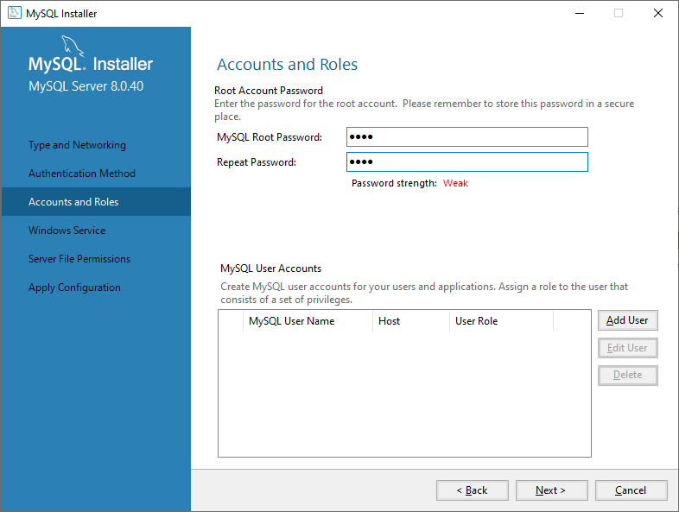
INSTALACIÓN DEL MYSQL
Se digita la contraseña (dos veces)
Clic en el botón: Next

Slide 38
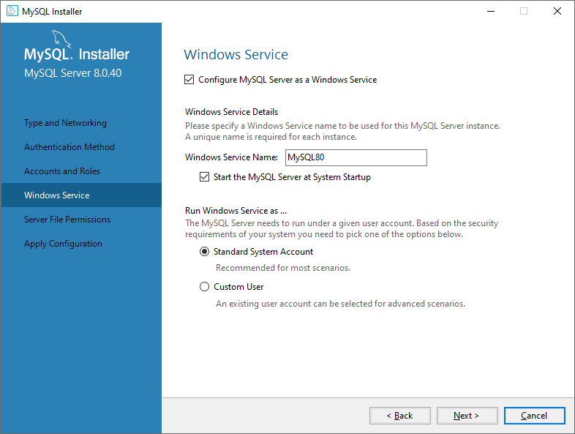
INSTALACIÓN DEL MYSQL
Clic en el botón: Next

Slide 39
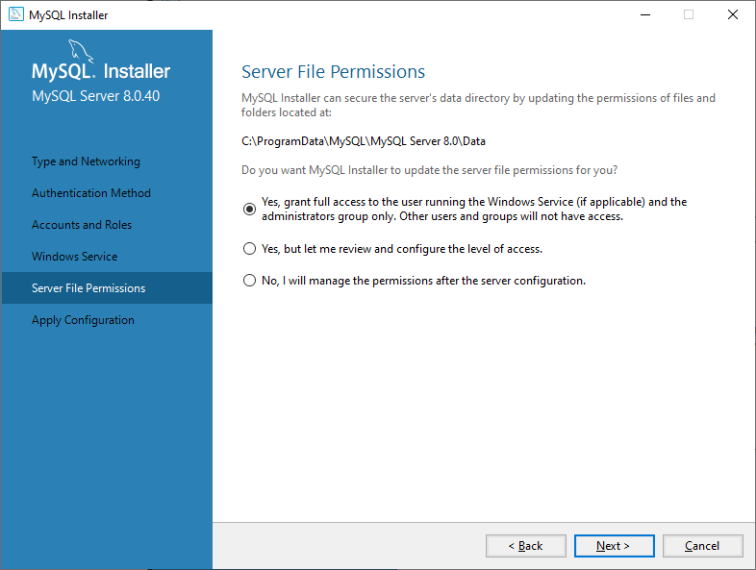
INSTALACIÓN DEL MYSQL
Ruta de instalación
Clic en el botón: Next

Slide 40
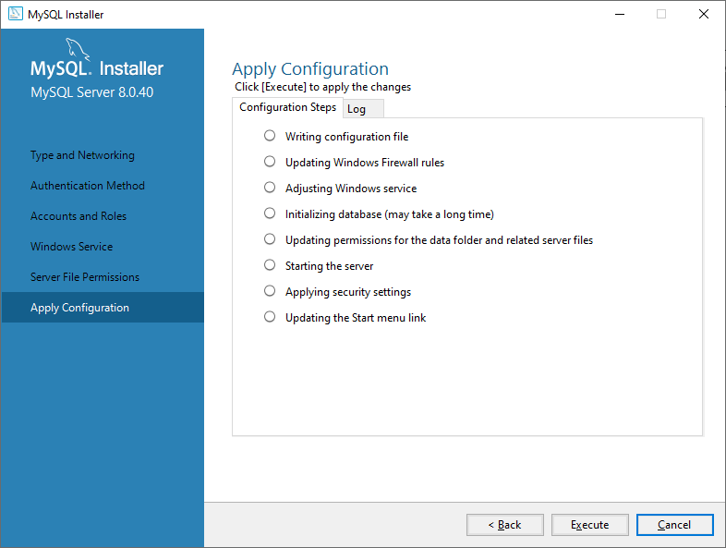
INSTALACIÓN DEL MYSQL
Aplicando la configuración
Clic en el botón: Execute

Slide 41
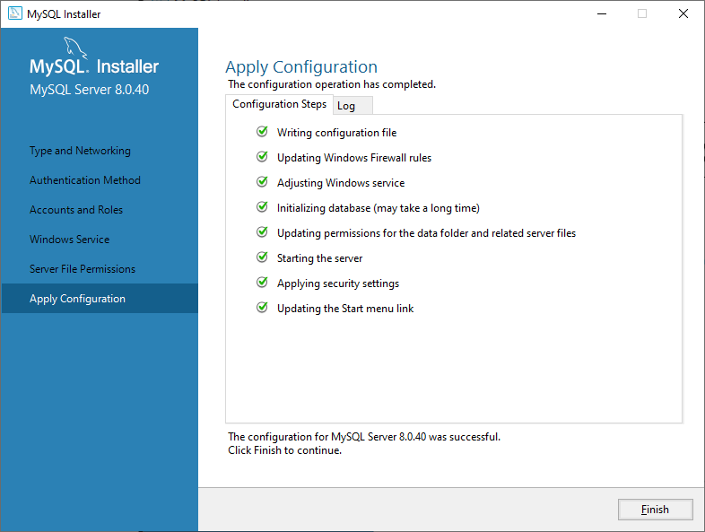
INSTALACIÓN DEL MYSQL
Clic en el botón: Finish

Slide 42
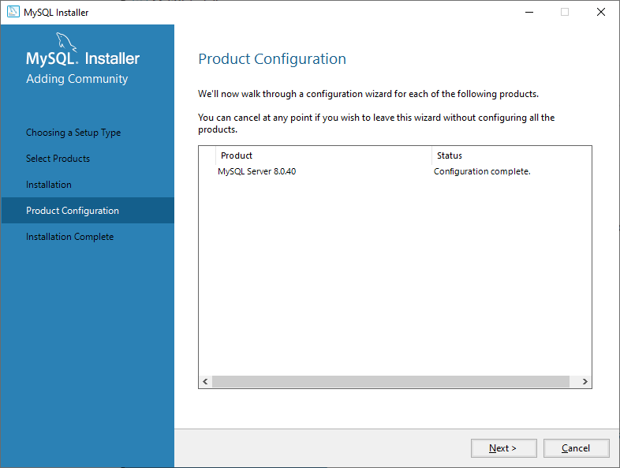
INSTALACIÓN DEL MYSQL
Clic en el botón: Next

Slide 43
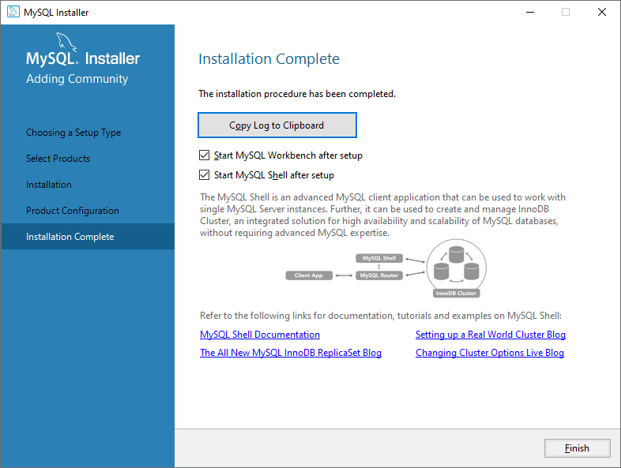
INSTALACIÓN DEL MYSQL
Clic en el botón: Finish

Slide 44
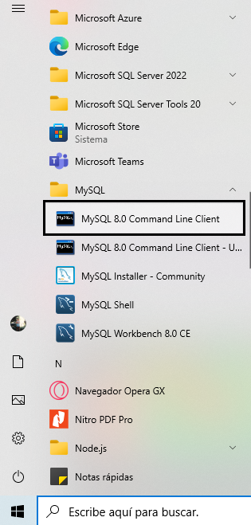
INSTALACIÓN DEL MYSQL
Clic en:
MySQL 8.0 Command Line Client
Clic en el botón
Inicio de Windows

Slide 45
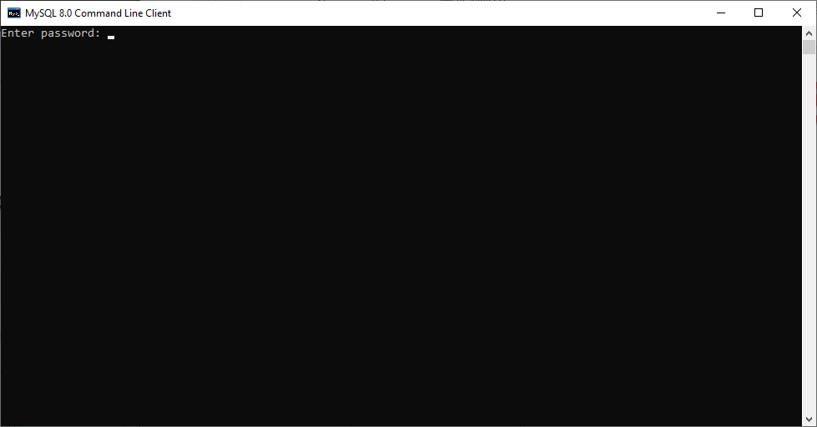
INSTALACIÓN DEL MYSQL
Digitar La Contraseña

Slide 46
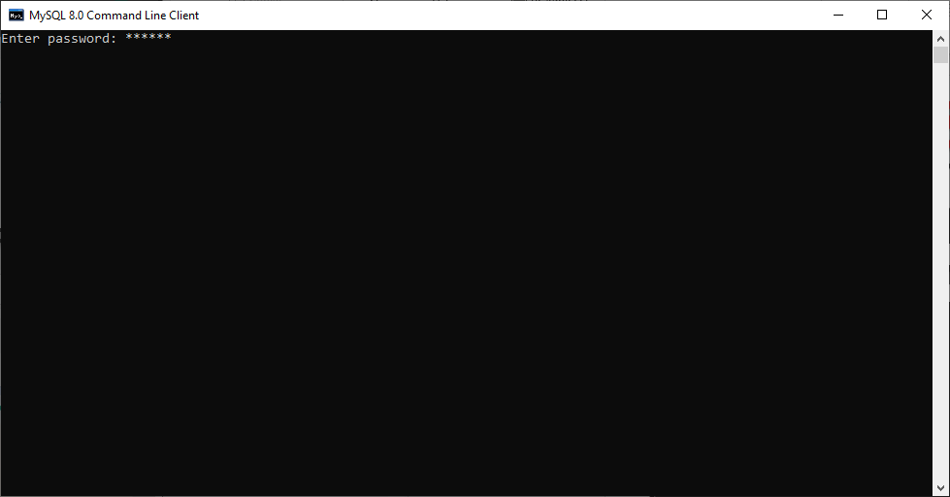
INSTALACIÓN DEL MYSQL
Pulsar Enter

Slide 47

INSTALACIÓN DEL MYSQL
Se muestra el prompt de MySQL

